Slide 1




Offre Technique et Financière | Avril 2024 | Confidentiel
Proposition de Services pour l'implémentation IFRS 9 chez NSIA Banque
ycubeac.com

Slide 2


Souleymane FOFANA
Directeur Général
Adresse : 131, boulevard de Marseille BP 1753 Abidjan
Téléphone : 27 21 21 04 40
Abidjan, le 22 avril 2024
Objet : Proposition de services pour l'implémentation de la norme IFRS 9 chez NSIA Banque
Monsieur,
Nous avons le plaisir de vous adresser notre proposition de services pour l'implémentation de la norme IFRS 9 au sein de NSIA Banque. Forts de notre expertise en normes IFRS et notre connaissance du secteur bancaire, nous sommes convaincus de pouvoir vous apporter l'accompagnement nécessaire dans le cadre de cette mission.
Pour la bonne réussite de cette mission, nous mettons à votre disposition:
Notre équipe pluridisciplinaire d’experts, sélectionnée selon les enjeux et les spécificités de cette mission;
Notre connaissance approfondie des enjeux et des problématiques du secteur bancaire et des exigences IFRS.
Notre proposition de services présente, dans les pages qui suivent, notre approche pour répondre à vos attentes, notre équipe et nos références.
Nos travaux seront conduits dans le respect des normes professionnelles et des exigences IFRS, pour vous assister pleinement dans la conformité à IFRS 9.
Nous restons à votre entière disposition pour vous commenter cette proposition et l’adapter en fonction de vos attentes et de vos contraintes.
Nous vous prions d’agréer, Monsieur, l’expression de notre considération distinguée.
Yves Dodo
Associé
yves.dodo@ycubeac.com

Slide 3
SOMMAIRE
I
Contexte et Enjeux de la Mission
II
Qui sommes-nous?
III
Notre Approche Technique IFRS 9
IV
Notre Offre Financière
V
Annexes

Slide 4

I- Contexte et Enjeux de la Mission

Slide 5
Notre Compréhension du Contexte et des Enjeux
NSIA BANQUE : Notre Compréhension de Vos Besoins
NSIA Banque, acteur majeur du secteur bancaire en Côte d'Ivoire, joue un rôle essentiel dans le financement de l'économie.
Reconnue pour son dynamisme et son engagement envers l'excellence, NSIA Banque est soumise aux exigences réglementaires et prudentielles, notamment celles définies par la BCRG.
Dans un contexte d'appel d'offres, nous comprenons que cette mission fait suite à la détection d'une anomalie significative au sein de votre organisation, nécessitant une intervention rapide et experte.
Cette situation souligne l'importance cruciale de la conformité aux normes comptables internationales, en particulier la norme IFRS 9 sur les instruments financiers, qui impacte directement l'évaluation de vos actifs et passifs, ainsi que la gestion de vos risques de crédit.
L'objectif principal de cette mission est d'assurer la conformité de NSIA Banque aux directives de la BCRG, en mettant en œuvre de manière robuste et efficace les exigences d'IFRS 9.
Nous sommes prêts à mobiliser notre expertise pour vous accompagner dans ce défi.
Créée en
1902
Présent dans
73 pays
67 100 collaborateurs
3,9 millions
de clients et de patients.

Slide 6
^{II- Qui sommes-Nous ?}

Slide 7



Y3 Audit et Conseil
C’est fort d’une expérience commune au sein de cabinets internationaux que nos deux cofondateurs Yves Dodo et Georges Yao Yao, ont eu l’ambition de créer un cabinet de référence, fondé sur l’excellence technique, l’agilité de l’ensemble des équipes et une expérience client optimisée et personnalisée.
Notre cabinet offre une approche novatrice et opérationnelle des métiers du chiffre et du conseil.
Les dispositifs mis en place au sein du cabinet, à l’instar des structures internationales, garantissent à nos clients que toutes les missions sont assurées dans le strict respect des règles de qualité, d’éthique et de déontologie.
Nous rassemblons aujourd’hui des professionnels de talent proposant un savoir-faire de très haut niveau grâce à la complémentarité des compétences et des profils provenant d'entreprise de renom (PwC, Deloitte, Grant Thornton, KPMG, Sirius Capital...)
Nos métiers sont : le conseil financier, le consulting, l'audit, l'expertise comptable et l'accompagnement réglementaire.
‹#›
Notes:
‹#›

Slide 8



Vous êtes au cœur de nos valeurs
Le cabinet a pour vocation d’être le partenaire privilégié de ses clients, leur assurant un suivi et un accompagnement tant au quotidien que dans les différentes phases de vie de leur entité.
Nous faisons preuve de transparence, d’impartialité et agissons dans le respect de la déontologie, afin de proposer au client le plus haut niveau de service possible.
NOTRE
TECHNICITÉ
1
3
NOTRE RELATION CLIENT PRIVILÉGIÉE
Nous sommes intransigeants sur la qualité. Pour ce faire, nos missions sont assurées dans le strict respect des règles de qualité, d’éthique et d’indépendance.
2
Nous privilégions une relation de qualité avec nos clients. A cet effet, nous écoutons avec empathie, visons à comprendre vos besoins et vous épaulons avec conviction.
NOTRE AGILITÉ
Notre culture d’entreprise et notre organisation du travail nous permettent de nous adapter aux spécificités de chacun de nos clients.

Slide 9


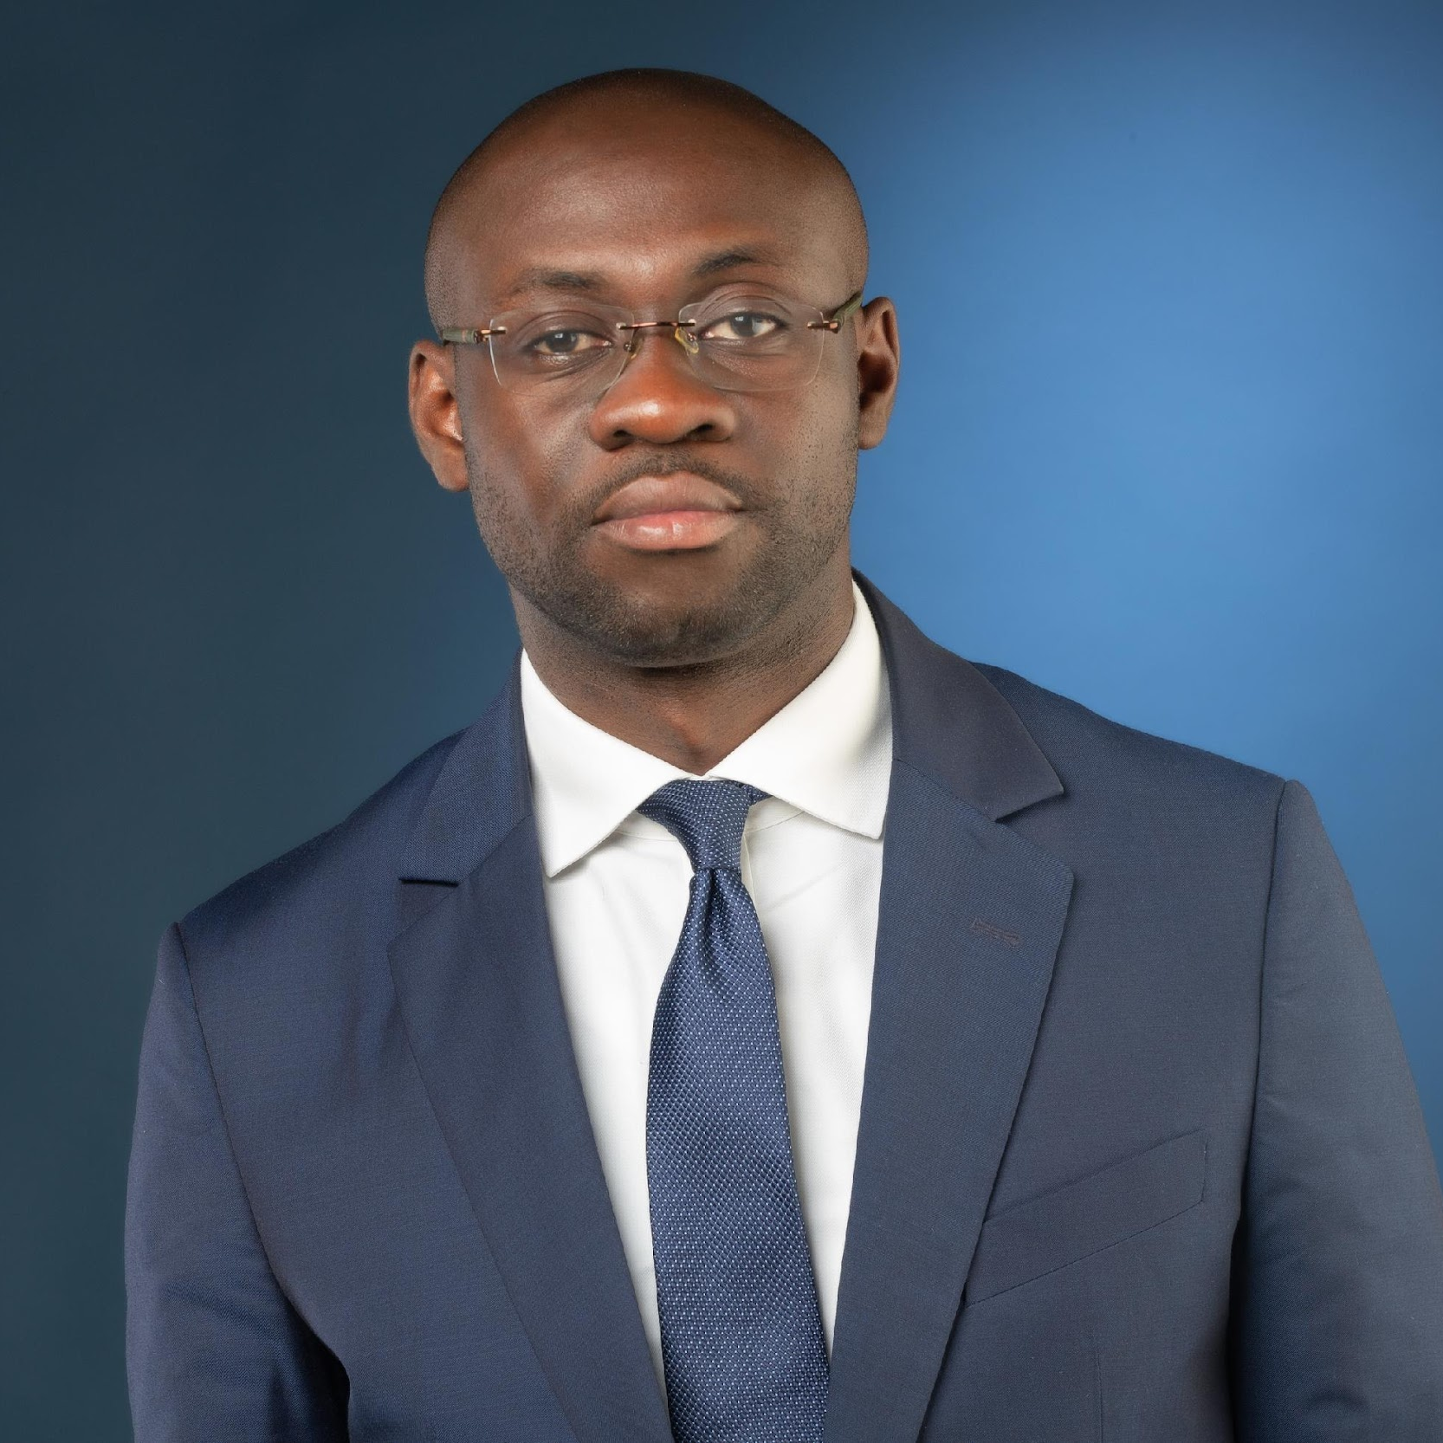
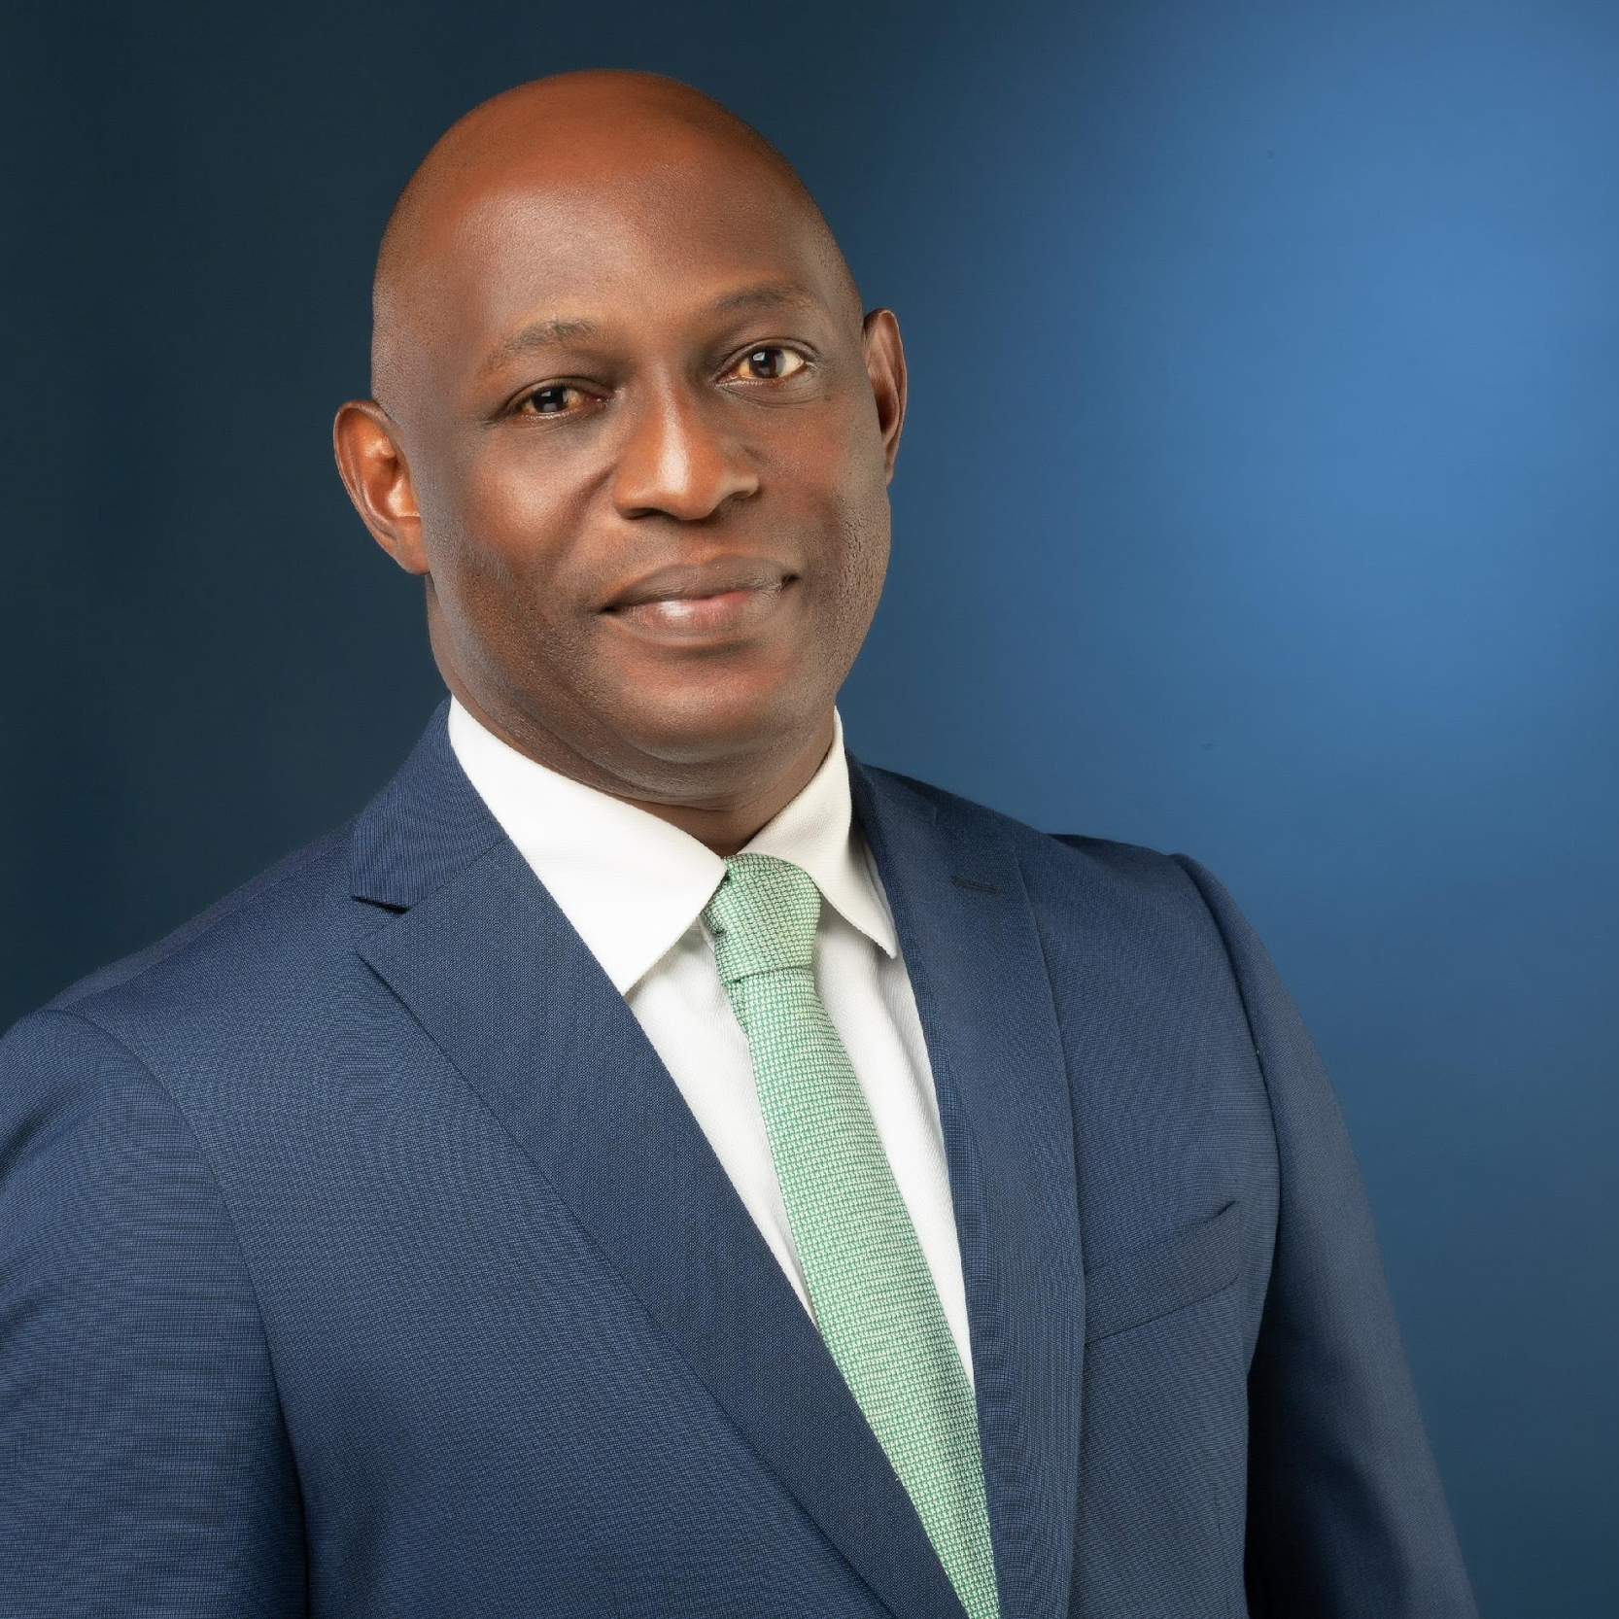
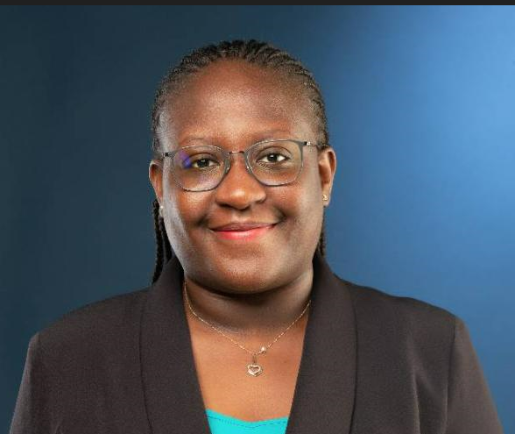




Des Compétences Clés pour un Accompagnement Optimal
Une Expertise en Normes IFRS et Réglementations Bancaires
Des Experts dédiés pour des Problématiques Complexes
Une Méthodologie IFRS 9 Robuste et Éprouvée
Nos équipes disposent d’une expérience significative, confirmée par de solides références.
Nos experts et spécialistes sont en mesure de vous fournir des avis motivés sur les sujets techniques complexes liés à IFRS 9, anticipant les enjeux pour NSIA Banque.
Notre méthodologie est basée sur notre expérience et une compréhension fine de vos besoins spécifiques en matière d'IFRS 9.
Nous garantirons la production de livrables pertinents et conformes aux attentes réglementaires.
Un Budget Compétitif et Transparent
Yves DODO
Associé signataire
15 ans d’expérience
Georges YAO-YAO
Expert – Comptable Associé
20 ans d’expérience
Revite OULE
Manager
8 ans d’expérience
Nous avons considéré votre exigence légitime d'optimisation des honoraires et notre objectif de partenariat à long terme.

Slide 10
III- Notre Approche Technique IFRS 9

Slide 11
Pour répondre à vos besoins IFRS 9, nous proposons une méthodologie structurée
Phases Clés
Lancement et Cadrage de la Mission IFRS 9
Diagnostic des Processus et Contrôles Internes liés à IFRS 9
Revue des Instruments Financiers IFRS 9
Synthèse, Restitution et Validation
Activités Détaillées
Présentation de notre méthodologie IFRS 9 et des livrables attendus.
Analyse du dispositif actuel de NSIA Banque relatif aux instruments financiers.
Revue préliminaire des impacts d'IFRS 9 sur vos processus et systèmes.
Planification détaillée de l'intervention et définition des rôles.
Transmission et validation de la note de cadrage de la mission.
Conduite d'entretiens pour identifier les spécificités des instruments financiers et des modèles IFRS 9.
Analyse des processus existants et identification des écarts avec les exigences IFRS 9 et BCRG.
Analyse des données et documentation des instruments financiers.
Évaluation des modèles de classification et de mesure (IFRS 9).
Calcul des dépréciations (ECL) et tests d'impairment.
Revue des disclosures IFRS 9 requises.
Réunions de synthèse régulières avec les équipes de NSIA Banque.
Présentation des constats, recommandations et plan d'action pour la conformité IFRS 9.
Validation du rapport final de mission.
Suivi et Gouvernance du Projet
Communication et Rapports

Slide 12
Facteurs Clés de Succès
Notre expérience confirme que ces facteurs sont essentiels pour la réussite de votre mission IFRS 9.
Facteurs Clés de Succès de la Mission IFRS 9
Notre Engagement
Expertise IFRS 9 et Compétence Bancaire de l'Équipe
Déploiement d'une équipe hautement qualifiée et expérimentée en IFRS et réglementation bancaire.
Mobilisation de compétences spécifiques pour l'analyse des risques de crédit et les modèles de dépréciation.
Une équipe ayant une connaissance approfondie des exigences de la BCRG.
Experts en Normes IFRS et Réglementation
Une équipe d'experts IFRS et bancaires dédiée pour atteindre vos objectifs de conformité.
Une Démarche IFRS 9 Efficace et Axée Qualité
Une approche proactive, rigoureuse et pragmatique, adaptée aux spécificités de NSIA Banque.
Réactivité et Respect des Délais Clairs
Implication directe de l'associé, définition d'un planning maîtrisé et points d'avancement réguliers avec NSIA Banque.

Slide 13
Planning Prévisionnel de la Mission IFRS 9
Phases Clés du Déroulement
Mois 1
S1 | S2 | S3 | S4
Phase 1: Cadrage & Diagnostic Initial
Phase 2: Analyse Détaillée IFRS 9
Phase 3: Évaluation & Recommandations
Phase 4: Restitution & Plan d'Action
Comité pilotage
Comité de Pilotage IFRS 9

Slide 14








Quelques Références Pertinentes en IFRS et Secteur Bancaire
Mission de commissariat aux comptes
Mission de commissariat aux comptes
Mission de commissariat aux comptes
Accompagnement IFRS 9 / Audit IFRS
Mission de commissariat aux comptes
Mission de commissariat aux comptes
Mission de commissariat aux comptes
Consulting Réglementaire / Audit IFRS

Slide 15


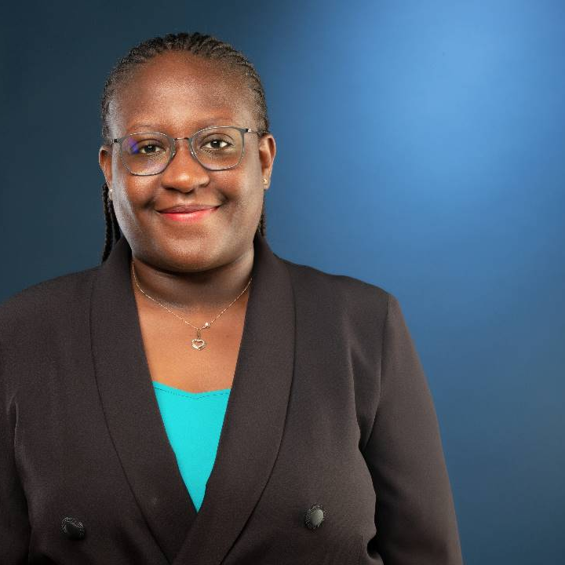
Notre Équipe Dédiée à Votre Mission IFRS 9
Yves DODO
Associé signataire
Georges YAO-YAO
Associé, revue qualité
Revite OULE
Manager
Expérience
Expert-comptable diplômé, Yves a à son actif environ 15 ans d’expérience professionnelle dans le domaine de l’expertise comptable et de l’audit. Il a développé une expertise dans plusieurs domaines d’activités dont la banque.
Il accompagne les entreprises nationales et internationales dans le suivi de leur activité et dans l’application de leurs obligations légales. Il est en charge du pôle Consolidation des comptes de groupes de sociétés, d’assistance et révision comptable en IFRS et en SYSCOHADA au sein de notre cabinet.
Yves a commencé sa carrière en France avant de rejoindre Abidjan où il a travaillé entre autres aux cabinets internationaux comme Deloitte et Grant Thornton Audit CI, ce qui lui a conféré une grande expertise dans la gestion de projets.
Quelques clients référents : NSIA Banque CI, NSIA Banque Guinée, BICICI
Expérience
Expert-comptable diplômé, Georges a plus de 20 ans d’expérience professionnelle dans le domaine de l’expertise comptable et de l’audit. Il a été associé chez Deloitte et Grant Thornton.
Au cours de sa carrière, Georges a servi des filiales de groupes internationaux et des sociétés locales auprès desquelles il a notamment développé une expertise dans les secteurs financiers, des services, des médias et des télécommunications.
Georges a réalisé un détachement de 3 ans au sein de Deloitte Global Office aux Etats-Unis (2007-2010). Il a également exercé les fonctions de Directeur de l’audit Interne au sein du groupe IPS(WA) pendant 3 ans (2011-2014). Il a par ailleurs occupé les fonctions de responsable de la gestion de la qualité et du risque pour Deloitte Afrique Francophone pendant 4 ans (2014-2018).
Georges a participé et conduit plusieurs missions de transformation digitale.
Quelques Clients référents : Ecobank Transnational Inc., SIB, Ecobank CI, NSIA Banque, ORAGROUP, BICICI
Revite Oule, Manager.
Diplômée en finance et comptabilité, Revite possède une solide expérience en audit et conseil, notamment sur les problématiques IFRS.
Elle a développé une expertise significative dans le secteur bancaire, ayant participé à plusieurs missions d'implémentation et d'audit de la norme IFRS 9.
Ses compétences incluent l'analyse des instruments financiers, la modélisation des risques de crédit (ECL) et la conformité réglementaire.
Au sein du cabinet, Revite est reconnue pour sa rigueur et sa capacité à mener à bien des projets complexes.
Revite Oule assurera la coordination opérationnelle de la mission et la qualité des livrables.
‹#›

Slide 16
^{IV- Notre Offre Financière}

Slide 17
Honoraires et Conditions
Calendrier d'intervention
Nous confirmons notre capacité à démarrer l'intervention dès la notification d'attribution du marché.
Le respect de ce calendrier repose sur une collaboration fluide avec vos équipes et la disponibilité des informations nécessaires.
Cette proposition est basée sur l'information disponible. Tout dépassement de 15% du budget sera discuté pour ajuster les modalités.
Nous assurerons une communication régulière sur l'avancement des travaux et nos conclusions intermédiaires.
Budget | Durée en jours de travail ouvrés
Lancement, cadrage de la mission et cartographie des processus | 3
Diagnostic du dispositif de contrôle interne (processus et procédures, y compris) | 3
Revue des comptes : stocks, ventes | 5
Synthèses et restitutions | 2
Budget Total | Total 13 jours ouvrés
Modalités de facturation
Les honoraires estimés sont hors TVA et seront payables selon les étapes suivantes :
Une avance de démarrage de 40% du montant total sera versée au lancement des travaux.
Un acompte de 40% sera dû à la remise du rapport provisoire.
Le solde (20%) sera réglé à la remise du rapport définitif.
Nos honoraires sont établis en fonction de l'expertise requise et de la complexité de la mission IFRS 9.
Le montant de nos honoraires pour la réalisation de la mission est de trois millions cinq cent mille francs CFA hors taxes (F CFA 3 500 000).
Les honoraires n'incluent pas les frais de mission (déplacement, hébergement) qui seront facturés sur justificatifs.
Un rapport détaillé, rédigé en français, regroupera l'ensemble des travaux réalisés et nos conclusions.
02
Tous nos engagements seront confirmés dans une lettre de mission.

Slide 18
^{V- Annexes}

Slide 19
Annexe 1: Approche méthodologique détaillée

Slide 20
Approche et méthodologie de travail détaillée (1/4)
Phase 1: Lancement, Cadrage et Compréhension des Processus
Objectifs
Travaux à réaliser
Identifier les enjeux de la mission IFRS 9, cerner les spécificités de NSIA Banque et les attentes réglementaires (BCRG).
Recenser les principaux facteurs de risques liés à l'implémentation d'IFRS 9.
Prendre connaissance de la documentation existante sur vos instruments financiers et systèmes.
Traduire notre compréhension de vos activités et de l'impact d'IFRS 9.
Cadrer précisément le périmètre de nos travaux et le planning d'intervention.
Préparer la phase de diagnostic approfondi des impacts IFRS 9.
Présentation de la méthodologie IFRS 9 à la Direction et à l'équipe projet.
Analyse des activités financières de NSIA Banque et de la cartographie des processus actuels.
Collecte des documents de référence : politiques comptables, données sur instruments financiers, documentations SI, etc.
Revue de la cartographie des processus impactés par IFRS 9 et analyse des flux.
Validation et ajustement de la cartographie des processus avec les équipes de NSIA Banque.
Revue préliminaire du dispositif actuel de gestion des risques et de contrôle interne lié aux instruments financiers.
Prise de connaissance de la documentation sur les contrôles existants et la gestion des risques de crédit.
Réalisation d'entretiens stratégiques pour approfondir la compréhension des objectifs et des outils IFRS 9.
Définition des schémas de présentation attendus pour les outils de gestion IFRS 9 (ex: matrice ECL).
Planification détaillée de l'intervention et des jalons clés.
Désignation d'un chef de projet chez NSIA Banque et d'un Comité de Pilotage.
Identification des interlocuteurs clés et des équipes à interviewer.
Constitution des groupes de travail par thématiques IFRS 9 et élaboration du calendrier.
Planification des réunions de travail régulières avec l'équipe projet.
Elaboration des formats de restitution pour chaque livrable.
Synthèse de la démarche dans une note de cadrage détaillée.
Transmission et validation de la note de cadrage avec NSIA Banque.
Discussions avec le Management pour la validation finale de la cartographie des processus IFRS 9.
Prise en compte des observations et ajustements nécessaires.
Finalisation et transmission de la note de cadrage définitive de la mission.
Livrables
Support de présentation de la méthodologie IFRS 9.
Cartographie des processus financiers adaptés à IFRS 9.
Schémas de présentation des outils de gestion des risques et de contrôle interne IFRS 9.
Note de cadrage de la mission.

Slide 21
Approche et méthodologie de travail détaillée (2/4)
Phase 2: Diagnostic du Dispositif IFRS 9 et Contrôles Internes
Objectifs
Travaux à réaliser
Identifier les enjeux prioritaires et les risques spécifiques liés à l'application d'IFRS 9 sur les instruments financiers de NSIA Banque.
Analyser les facteurs de risques (causes) et leurs conséquences potentielles sur la conformité et la performance.
Apporter une première hiérarchisation des risques identifiés pour une gestion efficace.
Conduite d'entretiens approfondis pour l'identification des risques majeurs IFRS 9 (classification, mesure, dépréciation, hedge accounting).
Adaptation des guides d'entretien en fonction des spécificités des instruments financiers de NSIA Banque.
Identification des risques majeurs associés à la transition et à l'application d'IFRS 9.
Prise en compte des enjeux critiques (modélisation ECL, données d'entrée, contrôle des valorisations).
Identification des contrôles en place, des plans d’actions potentiels et des indicateurs de suivi des risques IFRS 9.
Réalisation d'une synthèse et formalisation du dispositif de contrôle interne spécifiquement lié à IFRS 9.
Élaboration de la liste finale des risques majeurs IFRS 9 et validation par le Comité de Pilotage et la Direction Générale.
Synthèse des entretiens et des analyses pour documenter les risques et contrôles.
Livrables
Matrice des risques IFRS 9 et des contrôles clés existants.

Slide 22
Approche et méthodologie de travail détaillée (3/4)
Phase 3: Revue des Comptes et Conformité IFRS 9
Objectifs
Travaux à réaliser
Effectuer des tests de validation et des revues approfondies des comptes impactés par IFRS 9.
Il s’agira de :
Réaliser une revue analytique des variations significatives des postes du bilan et du compte de résultat sous IFRS 9.
Analyser les mouvements des instruments financiers, leurs classifications et valorisations.
Effectuer des tests substantifs sur les comptes et les calculs des pertes de crédit attendues (ECL).
Vérifier la conformité des disclosures IFRS 9 par rapport aux exigences réglementaires et de la BCRG.
Livrables
Support de réunion de synthèse des constats de revue.

Slide 23
Approche et méthodologie de travail détaillée (4/4)
Phase 4: Synthèse, Restitution et Recommandations Finales
Objectifs
Travaux à réaliser
Finaliser la mission par la présentation des conclusions et recommandations.
À l’issue de nos travaux, nous délivrerons nos synthèses et un rapport de mission détaillé.
Plus précisément, notre rapport final inclura :
Un exposé sommaire du contexte et des objectifs de l'intervention IFRS 9.
L'identification des informations, données et systèmes analysés.
La description des procédures mises en œuvre pour l'implémentation IFRS 9.
La mention que ces procédures constituent un accompagnement spécifique et non un audit financier.
La formulation claire des résultats, des constats et des recommandations pour la conformité IFRS 9 BCRG.
Livrables
Rapport de mission IFRS 9 final (Technique et Recommandations).

Slide 24
Annexe 2: Rôle et fonctionnement des comités

Slide 25
Rôle et Fonctionnement des Comités de Pilotage et de Suivi
Comité de Pilotage
Comité de Suivi
Lancer officiellement le projet IFRS 9.
Allouer les ressources nécessaires au bon déroulement de la mission.
Suivre l'avancement général du projet IFRS 9 et les jalons clés.
Valider les modifications d'objectifs ou de périmètre sur proposition du comité de suivi.
Statuer sur les mesures correctives en cas de déviance par rapport au plan initial.
Orienter les actions dans le cadre de l'accompagnement IFRS 9.
Résoudre les points de blocage et les arbitrages majeurs.
Valider le planning détaillé de chaque phase de la mission.
Prononcer la validation définitive des livrables clés IFRS 9.
Le Comité de Pilotage se réunira à l'issue de chaque phase majeure pour valider les orientations stratégiques et les livrables.
En cas de besoin d'arbitrage urgent, les membres pourront être sollicités en dehors des réunions planifiées.
Mettre à la disposition de notre équipe l'ensemble des moyens nécessaires à la mission IFRS 9 :
Fourniture de documentation pertinente et accès aux systèmes d'information.
Organisation facilitée des entretiens avec les équipes internes.
Mise à disposition des ressources internes de NSIA Banque pour la collaboration.
Assurer l'interface quotidienne avec les différents intervenants du projet.
Suivre le planning détaillé des travaux et assurer l'affectation des ressources nécessaires.
Rendre compte régulièrement de l'avancement technique au Comité de Pilotage.
Il peut statuer sur les éléments suivants :
État d'avancement détaillé et opérationnel de la mission IFRS 9.
Validation de l'allocation des ressources techniques pour le projet.
Détail des résultats des travaux techniques et des analyses.
Propositions de recommandations opérationnelles pour améliorer la qualité ou l'efficience du projet.
Identification et escalade des points de blocage techniques.
Il peut valider les livrables intermédiaires tout au long des différentes phases du projet.
Rôle
Rôle
Mode de fonctionnement
Mode de fonctionnement

Slide 26




Contactez-Nous
‹#›

